Slide 1

СТАРТ В ПРОФЕССИИ: ВОЗМОЖНОСТИ ТРУДОУСТРОЙСТВА И МЕРЫ ПОДДЕРЖКИ МОЛОДЫХ ПЕДАГОГОВ
Шубина Светлана Владимировна
Начальник отдела аттестации и повышения квалификации министерства образования и науки Хабаровского края

Slide 2
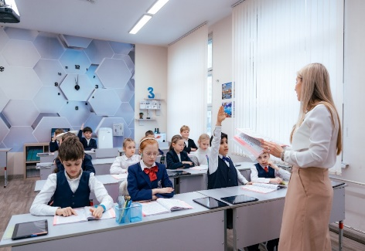










ХАБАРОВСКИЙ КРАЙ
ТЕРРИТОРИЯ
787,6 кв. км
400 гарантированных рабочих мест для трудоустройства ежегодно
Сеть и контингент организаций образования
> 800 организаций
Наиболее востребованы:
учителя математики, физики, химии, русского и иностранного языков, начальных классов, узкие специалисты
357 детских садов
371 школа
64,9 тыс. детей
153,3 тыс. детей
53 организации
доп. образования
30 организаций СПО
Меры социальной поддержки
молодых специалистов
57,1 тыс. детей
34,3 тыс. студентов
16 ВУЗов
46,9 тыс. студентов
НАСЕЛЕНИЕ
1 273 тыс. человек
Наставничество
43 тыс. работников
ОТРАСЛЬ
300 тыс. обучающихся и воспитанников
Профессиональный рост и развитие
ДОЛЯ МОЛОДЫХ ПЕДАГОГОВ В ВОЗРАСТЕ до 35 лет
24,9%

Slide 3
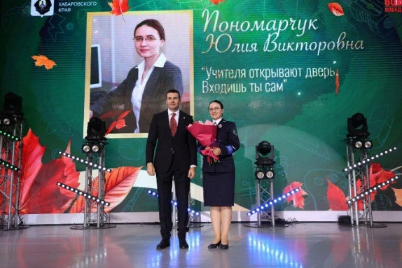
КРАЕВЫЕ МЕРЫ ПОДДЕРЖКИ
Подъемные в размере 8 должностных окладов
Повышающий коэффициент 35% в первые 3 года работы
Компенсация на оплату ЖКУ в сельской местности
Повышающий коэффициент 25 % за работу в сельской местности
+ ДОПОЛНИТЕЛЬНЫЕ МЕРЫ с 2026 года
Компенсация части найма частного жилья
Компенсация
(село)
Компенсация
(ГОРОД)
до 7,0 тыс. ₽
до 15,0 тыс. ₽

Slide 4
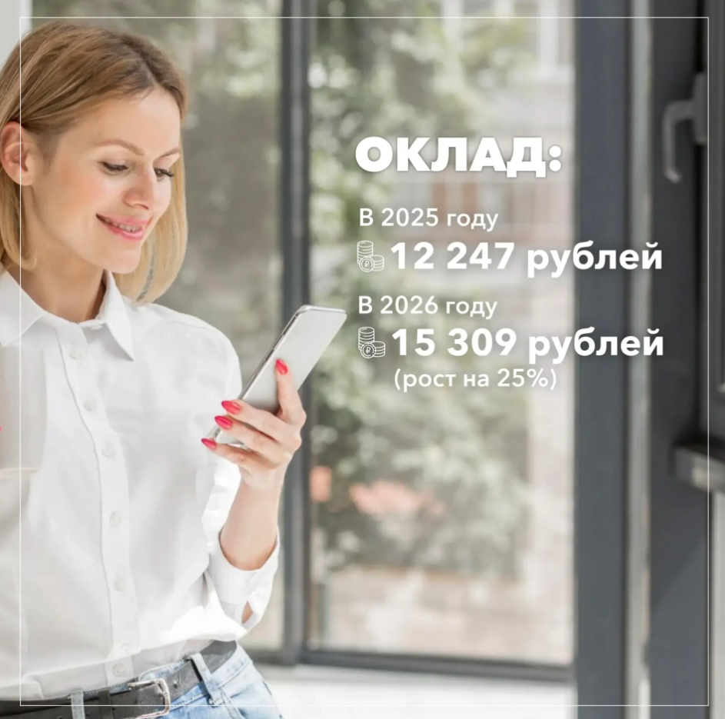
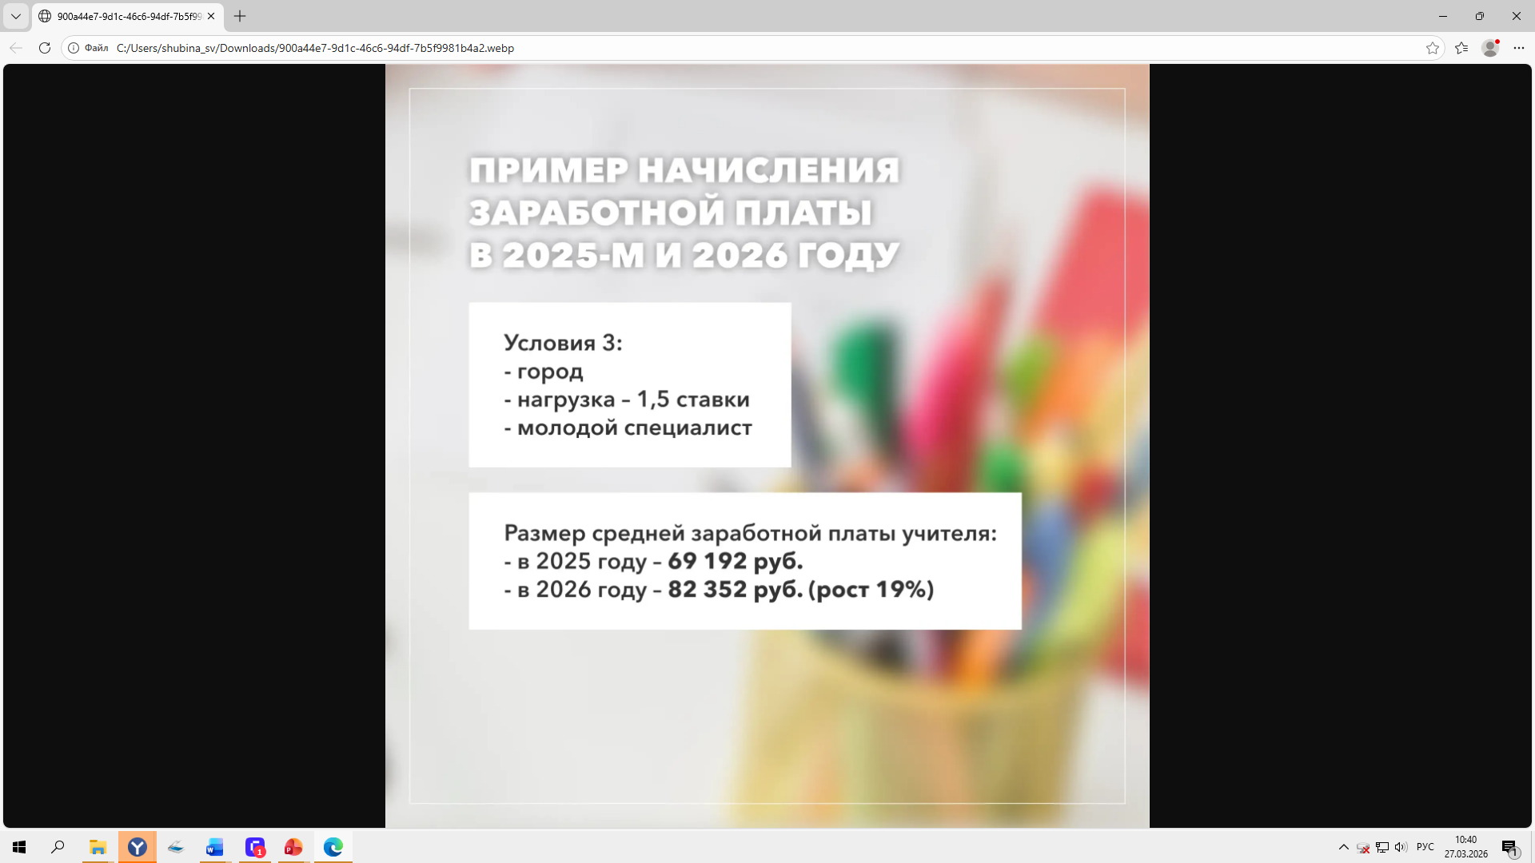

Slide 5
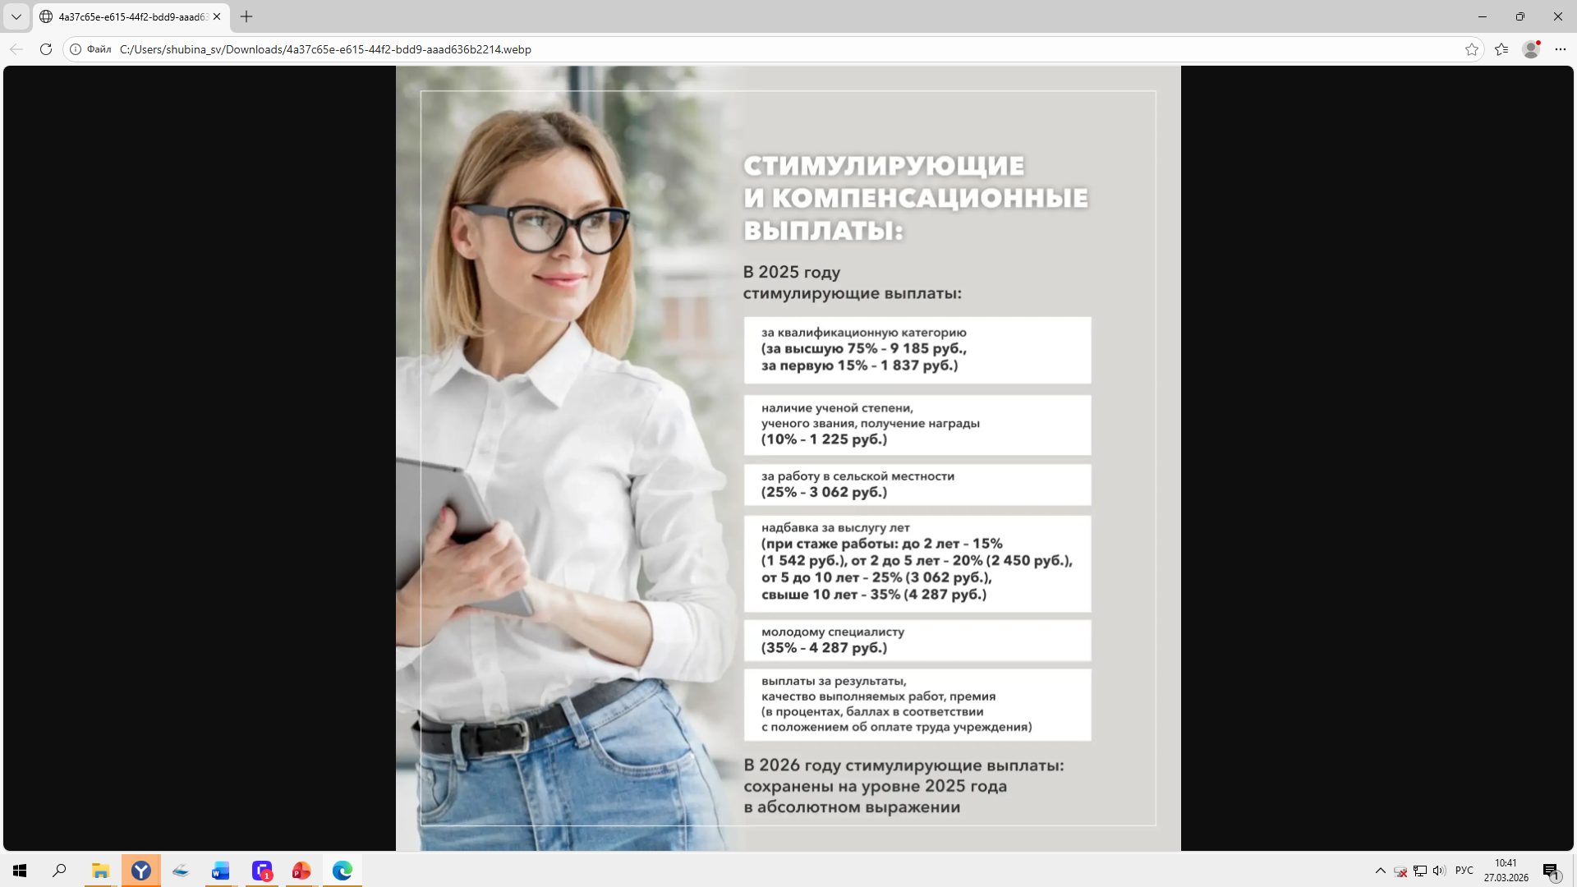
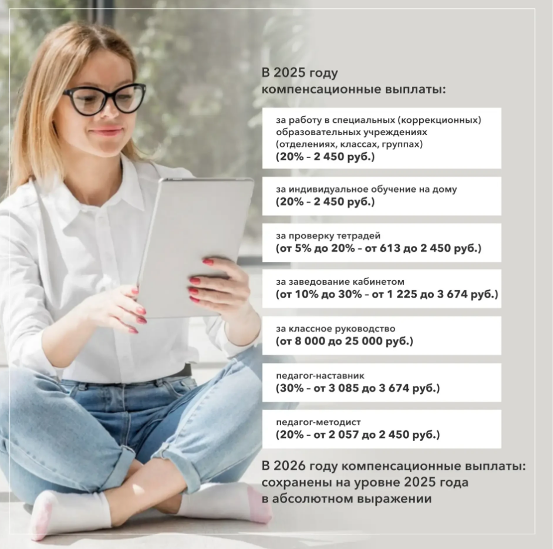

Slide 6



ПРИВЛЕЧЕНИЕ ПЕДАГОГИЧЕСКИХ
КАДРОВ
Постановление Правительства Хабаровского края
от 3 марта 2020 г. № 59-пр
СБЕРЕГАТЕЛЬНЫЙ КАПИТАЛ
единовременная выплата специалисту, отработавшему в удаленном и труднодоступном учреждении, имеющем острую кадровую потребность,
не менее 3-х лет
50 МИНИМАЛЬНЫХ ОКЛАДОВ
по занимаемой должности
с учетом районных коэффициентов
и процентных надбавок за стаж работы
(от 700 тыс. ₽ до 1,5 млн. ₽ )
51 "Земский учитель"
КОМПЕНСАЦИОННАЯ
ВЫПЛАТА
1 млн. рублей
2 млн. рублей (ДФО)
=
5 лет работы
Сайт министерства образования и науки
Хабаровского края - https://minobr.khabkrai.ru/
Разделы "Деятельность" > "Кадры социальной сферы " > "Сберегательный капитал " > "Вакансии 2026 год"
2026 – 2028 г.г. – 60 " земских учителей"
357 детских садов
Федеральный портал "Земский учитель"
https://zemteacher.apkpro.ru/

Slide 7
Меры социальной поддержки молодых педагогов по улучшению жилищных условий
Государственная программа
«Развитие жилищного
строительства в Хабаровском крае»
Государственная программа "Комплексное развитие сельских территорий"
"Дальневосточная ипотека"
СОЦИАЛЬНАЯ ВЫПЛАТА
в размере от 30 до 40 % от расчетной стоимости жилого помещения на строительство (приобретение) жилья для молодых семей
ПРЕДОСТАВЛЕНИЕ СОЦИАЛЬНЫХ ВЫПЛАТ ПО УЛУЧШЕНИЮ ЖИЛИЩНЫХ УСЛОВИЙ ГРАЖДАН, ПРОЖИВАЮЩИХ НА СЕЛЬСКИХ ТЕРРИТОРИЯХ
социальная выплата в размере не более 70% от расчетной стоимости жилья
ИПОТЕКА С ГОСПОДДЕРЖКОЙ ПОД 2% ГОДОВЫХ
на жилье, расположенное на территории ДФО для педагогов
средства можно потратить
квартиру в новостройке;
вторичное жильё (в городах с низким объёмом строительства нового жилья, где почти нет новостроек);
готовый дом, часть дома или таунхаус;
участок с последующим строительством дома (на участок можно потратить не более 40% от всей суммы, остаток должен пойти на строительство)
НА УСЛОВИЯХ ИПОТЕКИ
в размере 15 % от расчетной (средней) стоимости жилого помещения
Министерство строительства Хабаровского края г. Хабаровск,
тел: (4212) 32-52-46
Министерство сельского хозяйства и продовольствия Хабаровского края
г. Хабаровск,
тел: (4212) 32-77-64
Оператор программы – институт жилищного развития «ДОМ.РФ»

Slide 8

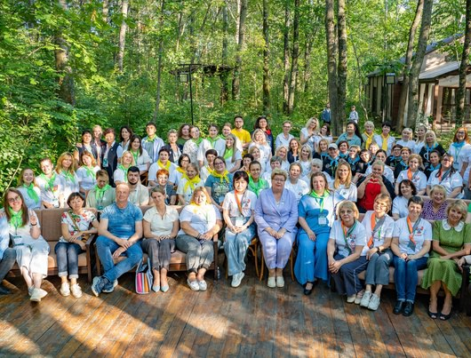
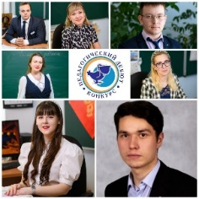
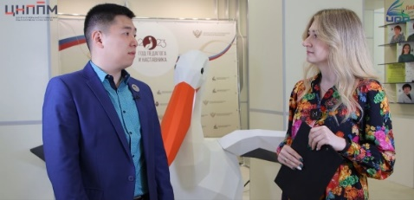
СОЦИАЛЬНЫЙ БЛОК ХАБАРОВСКОГО КРАЯ
2
Непрерывное профессиональное развитие педагогических работников
МЕТОДИЧЕСКАЯ ПОДДЕРЖКА
СОПРОВОЖДЕНИЕ НАСТАВНИКАМИ
РАБОТА ПРОФЕССИОНАЛЬНЫХ СООБЩЕСТВ И АССОЦИАЦИЙ
Краевые мероприятия:
Форум представителей педагогических сообществ края (август)
Слет пеликанов (ноябрь)
Форум наставников и наставляемых (декабрь)
Региональные конкурсы (этапы):
«Педагогический дебют», раз в два года
«Педагогический серфинг», ежегодно
«2ТТ: от традиций к трендам», ежегодно
«За нравственный подвиг учителя», ежегодно
«Учитель года Хабаровского края», раз в два года, 6 номинаций
«Формула наставничества», ежегодно
«Флагманы образования», ежегодно
«Методический олимп», ежегодно
«Дальневосточный ринг учительских групп», раз в два года

Slide 9


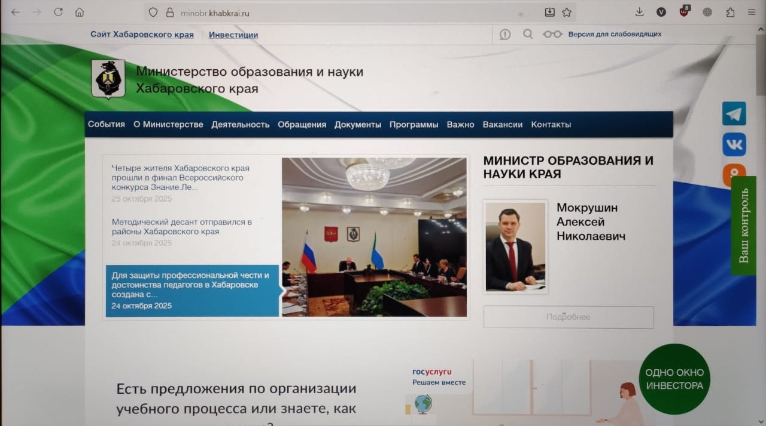

ИНФОРМАЦИОННАЯ ПОДДЕРЖКА
САЙТ МИНИСТЕРСТВА ОБРАЗОВАНИЯ И НАУКИ ХАБАРОВСКОГО КРАЯ
https://minobr.khabkrai.ru/
КОНТАКТНЫЕ ТЕЛЕФОНЫ
Министерство образования и науки Хабаровского края
Министр образования
и науки Хабаровского края
8 (4212) 42 07 71
8 (4212) 42 07 72

Slide 10
ЧЕК-ЛИСТ «ПЕРВЫЕ ШАГИ»
Получи диплом
Обратись в управление образования своего района или на сайт minobr.khabkrai.ru для подбора вакансии, либо на портал «Работа в России»
При трудоустройстве проверь, что Вам положена выплата как «молодому специалисту», напиши заявление на единовременное пособие (8 окладов)
Если работаешь в сельской местности — оформи компенсацию ЖКУ (100%)
Если снимаешь жильё — уточни возможность получения компенсации найма (до 15 000 руб. в городе, до 7 000 руб. в селе).
Рассмотри возможность участия в программах «Сберегательный капитал» (до 1,5 млн руб.) после отработки необходимого срока, «Земский учитель» (2 млн руб.)
Открыто заяви о необходимости закрепления опытного наставника
Вступай в Ассоциацию молодых педагогов — участвуй в конкурсах и форумах, заявляй о себе
УДАЧИ!!!

